Slide 1
HTTP HyperText Transfer Protocol
Web Sistemak
3. ASTEA (2016/02/10)
Web Sistemak by Oskar Casquero & María Luz Álvarez is licensed under a Creative Commons Reconocimiento 4.0 Internacional License.

Slide 2
Helburuak
TEORIA
HTTP protokoloaren funtzionamendua deskribatu.
Zer gertatzen da erabiltzaile batek baliabide bat (adibidez, web orrialde bat) nabigatzailearen bitartez eskatzen duenean?
Zelan egiten dira berhelbideraketak? (3xx erantzun kodeak)
Zer gertatzen da eskaera bete ezin daitekeenean? (4xx y 5xx erantzun kodeak)
Zelan laburtzen da erantzunen tamaina? (Konpresioa)
Zelan ekiditzen da beharrezkoa ez den trafiko trukea? (Cachea)
Zelan bidaltzen dira datuak bezerotik zerbitzarira? (Inprimakiak)
Zelan mantentzen da identifikaturik erabiltzaile bat nabigazio saio batean zehar? (Cookie-ak)
Galdera horiek erantzuteko, adibideen bitartez HTTP protokoloaren semantika eta sintaxia deskribatuko dira:
Eskaera eta erantzunaren egitura.
Protokoloaren funtzionamendua inplementatzeko metodoak eta goiburuak.
PRAKTIKA
HTTP trafikoa nabigatzailea, Wireshark eta Fiddler programekin aztertu.
Python-en HTTP bezeroak programatu:
Google-era konektatu.
Zerbitzari batera datuak bidali: NAN baten letra hartu.
Zerbitzari batetik fitxategi bat deskargatu.
Moodle gela batera konektatu.

Slide 3
HTTP-ren Funtzionamendua: konpresioa
Zelan laburtzen da erantzunen tamaina?
Orokorrean, HTTP erantzun baten edukia testua da: HTML, XML, JSON, CSS.
Testuak konpresioarako erantzun ona aurkezten du.
HTTP protokoloak mezuaren gorputza konprimatzeko aukera ematen du, horretarako gzip algoritmorik erabiliena delarik.
Konpresio algoritmoa bi goibururen bitartez adierazten da:
Eskaeran: “Accept-Encoding”
Bezeroak konprimatutako eduki bat deskonprimatzeko gaitasunik ez badu, goiburuk honek “identity” balioa hartu behar du.
Erantzunean: “Content-Encoding”
Mezuaren gorputza konprimatu gabe bidaltzen bada, ez da goiburu hau adierazten.

Slide 4
HTTP-ren Funtzionamendua: konpresioa
Demagun eduki konprimatuekin lan egiteko gai den bezero batek ondorengo URI-a duen baliabidea eskatzen duela: http://www.google.es/
61.22% aurrezpena mezuaren gorputzaren bidalketan:
Konprimatutako edukiaren luzeera: 7819 zortzikote
Konprimatutako gabeko edukiaren luzeera: 20164 zortzikote
Eskaera baten adibidea
Erantzun baten adibidea
GET / HTTP/1.1
Host: www.google.es
Accept: text/html
Accept-Encoding: gzip,identity;q=0.5
Accept-Language: en-US,es-ES;q=0.8
User-Agent: Mozilla Windows Desktop
HTTP/1.1 200 OK
Date: Mon, 30 Nov 2015 21:03:14 GMT
Content-Encoding: gzip
Content-Length: 7819
Content-Type: text/html; charset=ISO-8859-1
KONPRIMATUTAKO EDUKIA

Slide 5
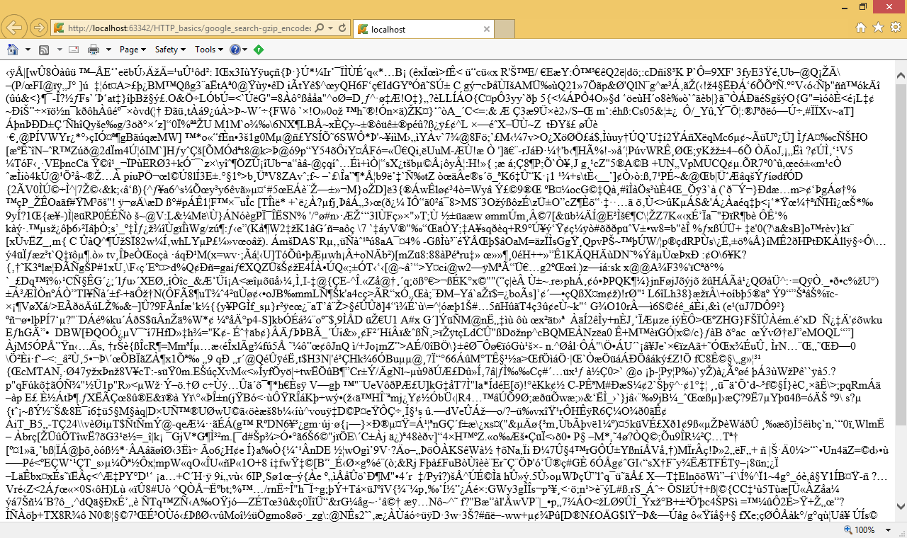
HTTP-ren Funtzionamendua: konpresioa
Konprimatutako edukia (luzeera: 7819 zortzikote):

Slide 6
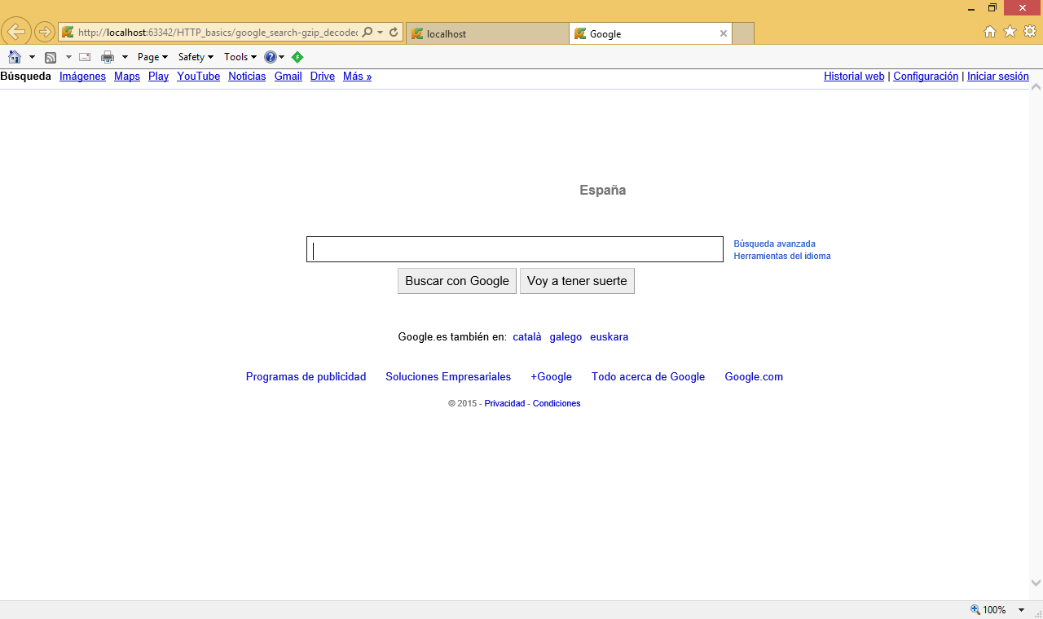
HTTP-ren Funtzionamendua: konpresioa
Deskonprimatutako edukia (luzeera: 20164 zortzikote):

Slide 7
Helburuak
TEORIA
HTTP protokoloaren funtzionamendua deskribatu.
Zer gertatzen da erabiltzaile batek baliabide bat (adibidez, web orrialde bat) nabigatzailearen bitartez eskatzen duenean?
Zelan egiten dira berhelbideraketak? (3xx erantzun kodeak)
Zer gertatzen da eskaera bete ezin daitekeenean? (4xx y 5xx erantzun kodeak)
Zelan laburtzen da erantzunen tamaina? (Konpresioa)
Zelan ekiditzen da beharrezkoa ez den trafiko trukea? (Cachea)
Zelan bidaltzen dira datuak bezerotik zerbitzarira? (Inprimakiak)
Zelan mantentzen da identifikaturik erabiltzaile bat nabigazio saio batean zehar? (Cookie-ak)
Galdera horiek erantzuteko, adibideen bitartez HTTP protokoloaren semantika eta sintaxia deskribatuko dira:
Eskaera eta erantzunaren egitura.
Protokoloaren funtzionamendua inplementatzeko metodoak eta goiburuak.
PRAKTIKA
HTTP trafikoa nabigatzailea, Wireshark eta Fiddler programekin aztertu.
Python-en HTTP bezeroak programatu:
Google-era konektatu.
Zerbitzari batera datuak bidali: NAN baten letra hartu.
Zerbitzari batetik fitxategi bat deskargatu.
Moodle gela batera konektatu.

Slide 8
HTTP-ren funtzionamendua: inprimakiak
Zelan bidaltzen da informazioa bezerotik zerbitzarira? (Inprimakiak)
HTTP bezero batek web zerbitzari bati datu mota ezberdinak bidali diezazkioke:
datuak formatu binarioan (adibidez: irudiak)
datuak JSON edo XML formatuetan
datuak inprimaki formatuan
Orain datuen bidalketa inprimaketa formatuan egiten ikasiko dugu, hau da, izen-balio bikote moduan bidaltzen diren datu kate laburrak, alegia.
Eredu orokorra: name1=value1&name2=value2&name3=value3
Ereduaren adibidea: nan=12345678Z&izena=oskar&abizena=casquero

Slide 9
HTTP-ren funtzionamendua: inprimakiak
Demagun web zerbitzari batean NAN letra kalkulatzen duen baliabide bat dagoela. Baliabide horri nan izeneko parametroan NAN zenbakia duen HTTP eskaera bat bidaltzen bazaio, baliabideak NAN letra duen HTTP erantzun bat itzultzen du.
Datua inprimaki formatuan bidaltzeko, bezeroak HTTP eskaera horrela definitzen du:
Metodoa: POST
Mezuaren gorputza bereizteko goiburuak:
Content-Type: application/x-www-form-urlencoded
Content-Length
Izen-balio bikoteak era jakin batean kodifikatu (UTF-8 + ehuneko kodifikazioa) eta formateatu (izena=balioa eta “&” bikoteen arteko bereizle bezala) egin behar dira
Eskaera baten adibidea
Erantzun baten adibidea
POST /resource HTTP/1.1
Host: sw2016.com
Accept: text/plain
Content-Type: application/x-www-form-urlencoded
Content-Length: 12
User-Agent: Python bezeroa
dni=12345678
HTTP/1.1 200 OK
Date: Wed, 25 Nov 2015 08:07:43 GMT
Content-Length: 1
Content-Type: text/plain
Z

Slide 10
HTTP-ren funtzionamendua: datuen kodifikazioa inprimaki formatuan
Inprimaki formatuan, edukiarentzako ondorengo kodifikazio prozedura zehazten da izen-balio bikotearen izen eta balio kateentzat:
Karaktere berezi bat (URI-an edo izen-balio bikote katean bereizle diren karaktereak) edo US-ASCII alfabetoan agertzen ez den karaktere bat kodifikatu nahi bada (adibidez, azentua duten karaktereak), izen-balio bikote katea osotu aurretik bi pausu burutu behar dira:
Karakterea UTF-8-n kodifikatu.
Adibidea 1: &→ 26
Adibidea 2: á → C3 A1
Aurreko pausuaren emaitza “ehuneko” kodifikazioan (percent encoding)
Adibidea 1: 26 → %26
Adibidea 2: C3 A1 → %C3 %A1
OHARRA: goiko adibide bakoitzean, karaktere bakarra kodifikatzen da; baina kodifikazio prozeduraren eraginez, zenbat karaktere bidaliko dira?
Adibidea 1: %26 → 3 karaktere: %, 2, 6
Adibidea 2: %C3 %A1 → 6 karaktere: %, C, 3, %, A, 1

Slide 11
HTTP-ren funtzionamendua: datuen kodifikazioa inprimaki formatuan
Adibidea:
bidali nahi diren datuak: nombre=Iñaki y apellido=Pérez
mezuaren gorputzean kodifikatuko diren datuak:
nombre=I%C3%B1aki&apellido=P%C3%A9rez
izen-balio bikotearen izen eta balio kateetan zuriune bat agertzen bada, hau “+” batekin kodifikatzen da:
bidali nahi diren datuak: nombre_apellidos=Iñaki Pérez
mezuaren gorputzean kodifikatuko diren datuak:
nombre_apellidos=I%C3%B1aki+P%C3%A9rez
“+” izen-balio bikotearen izen eta balio kateetan datu bezela erabili nahi bada, orduan UTF-8 + % kodifikazio prozedura jarraitu behar da:
bidali nahi diren datuak: num1=2, num=2 y operator=+
mezuaren gorputzean kodifikatuko diren datuak: num1=2&num2=2&operator=%2B

Slide 12
HTTP-ren funtzionamendua: inprimakiak
Izen-Balio bikoteak mezuaren gorputzean bidali beharrean, URI-an bertan bidali daitezke “?” karakterea juntagailu bezela erabiliz → query string
Metodoa: GET
Ez dira Content-Type eta Content-Length goiburuak erabili behar
Query String-ean inprimaki formatudun datuak bakarrik bidali daitezke.
HTTP eskeraren egiturak query string-a mugatzen du: izen-balio bikoteen katea “?” karakterearen eta “ HTTP/1.1” katearen tartean kokatzen da.
Datuen kodifikazioa eta formatua lehengo moduan egiten da.
Petición de ejemplo
Respuesta de ejemplo
GET /recurso?dni=12345678 HTTP/1.1
Host: sw2016.com
Accept: text/plain
User-Agent: Cliente Python
HTTP/1.1 200 OK
Date: Wed, 25 Nov 2015 08:07:43 GMT
Content-Length: 1
Content-Type: text/plain
Z

Slide 13
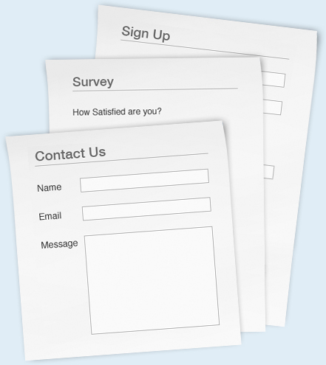
HTTP-ren funtzionamendua: HTML inprimakiak
<html>
<head>
<title>Formularioa</title>
</head>
<body>
<p>
<form method="GET" action="/app/servlet/contactUs">
<b>Izena: </b>
<input type="text" name="name">
<br/>
<b>Posta elektronikoa: </b>
<input type="text" name="email">
<br/>
<b>Mezua: </b>
<input type="text" name="message">
<br/><br/>
<input type="submit">
</form>
</p>
</body>
</html>
(*) image extracted from http://www.freedback.com/

Slide 14
HTTP-ren funtzionamendua: HTML inprimakiak
GET /app/servlet/contactUs?name=XXX&email=YYY&message=ZZZ HTTP/1.1
Host: www.google.es
Accept: text/html
Accept-Language: en-US,en
Connection: keep-alive
POST /app/servlet/contactUs HTTP/1.1
Host: www.google.es
Accept: text/html
Accept-Language: en-US,en
Connection: keep-alive
Content-Type: application/x-www-form-urlencoded
Content-Length: 30
name=XXX&email=YYY&message=ZZZ

